Slide 1

Ethernet driver
Giảng Viên: Lưu An Phú

Slide 2
Agenda
Overview
Network interface
Socket
Luồng di chuyển của một gói tin
Cấu trúc source code của ethernet driver

Slide 3
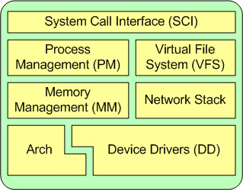
Overview
Linux xây dựng 1 subsystem riêng để điều khiển network

Slide 4
Network interface
Là file đặc trưng cho network. Thuộc tính bao gồm IP address và Mac address.
Gắn với 1 device trong thư mục dev
Config thông qua ifconfig command

Slide 5
Config cho network interface
Trước khi sử dụng được thì interface cần phải được config
Config tự động thông qua các file config như /etc/network/interfaces
Con fig bằng tay thông qua ifconfig command

Slide 6
Socket
Là 1 file có khả năng đọc ghi
Nếu được gắn address thì socket sẽ được gắn với interface có ip address tương ứng
Các hàm đọc/ghi vào socket sẽ được xử lý bởi hàm đọc ghi của network interface

Slide 7
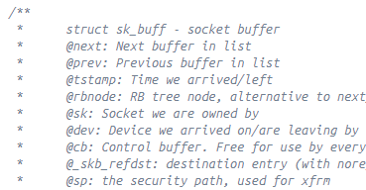
Struct skb
Là struct linux tự định nghĩa, được dùng để quản lý gói tin của network trong kernel
include/linux/skbuff.h

Slide 8
Luồng di chuyển của một gói tin
Đóng gói ở tầng application
Application ghi xuống socket
Kernel đóng gói lại theo từng giao thức TCP/UDP
Kernel đóng gói data và thông tin phụ thêm thành struct skb
Driver lấy data từ struct skb và gửi ra ngoài

Slide 9
Sending flow
Sendto -> SYSCALL_DEFINE6 -> sock->ops->sendmsg -> inet_sendmsg -> sk->sk_prot->sendmsg -> udp_sendmsg -> udp_send_skb -> ip_send_skb -> __ip_local_out -> nf_hook -> ip_finish_output -> dev_queue_xmit -> net_tx_action -> dev_hard_start_xmit
Notes:
https://blog.packagecloud.io/eng/2017/02/06/monitoring-tuning-linux-networking-stack-sending-data/#sock_sendmsg-__sock_sendmsg-and-__sock_sendmsg_nosec

Slide 10
New API
Polling có nhược điểm độ trễ cao khi xử lý event
Interrupt gây treo hệ thống khi tần suất ngắt xảy ra liên tục
New API là phương pháp kết hợp giữa polling và interrupt
Notes:
NAPI is enabled by the driver, but is in the off position initially.
A packet arrives and is DMA’d to memory by the NIC.
An IRQ is generated by the NIC which triggers the IRQ handler in the driver.
The driver wakes up the NAPI subsystem using a softirq (more on these later). This will begin harvesting packets by calling the driver’s registered poll function in a separate thread of execution.
The driver should disable further IRQs from the NIC. This is done to allow the NAPI subsystem to process packets without interruption from the device.
Once there is no more work to do, the NAPI subsystem is disabled and IRQs from the device are re-enabled.
The process starts back at step 2.
https://wiki.linuxfoundation.org/networking/napi

Slide 11
Receiving flow
fec_enet_interrupt
__napi_schedule
fec_enet_rx_napi
napi_complete_done
fec_poll_controller

Slide 12
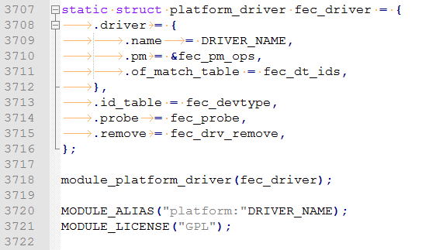
Cấu trúc source code của ethernet driver

Slide 13
Improve read write speed

Slide 14
Bài tập về nhà
Viết loopback network driver. Cho phép người dùng up/down interface. Sau khi config, người dùng có thể gửi và nhận bản tin thông qua lập trình với socket giống như các network interface khác.
Viết 1 kernel module, swap lại hàm sock_send system call bằng hàm my_send. Trong hàm my_send sẽ detect ra bản in http, đọc data trong bản tin đó và lấy về tất cả các chuỗi string có từ password ở đầu rồi lưu vào file.

Slide 15
Thank you

